Slide 1



















Parrot
Fish

Slide 2


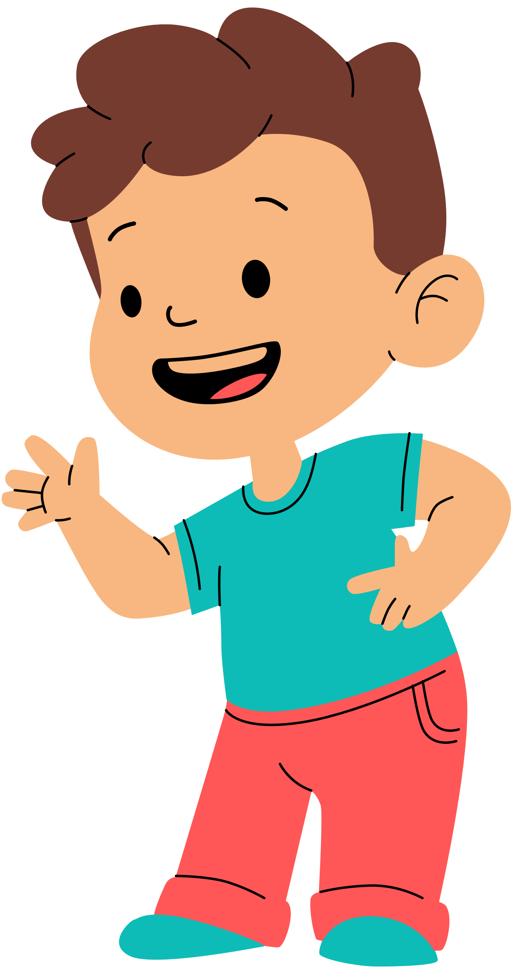
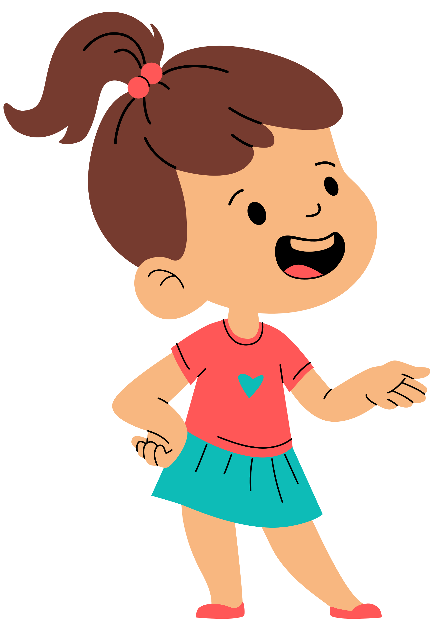



Trong lớp em có bao nhiêu bạn nam, bao nhiêu bạn nữ?

Slide 3
Nêu một số điểm giống nhau, khác nhau giữa bạn nam và bạn nữ.

Slide 4

+ Giống nhau: Đều là học sinh, đều mặc đồng phục,...
+ Khác nhau: Bạn nam tóc ngắn, bạn nữ tóc dài, bạn nam cao hơn bạn nữ,...

Slide 5






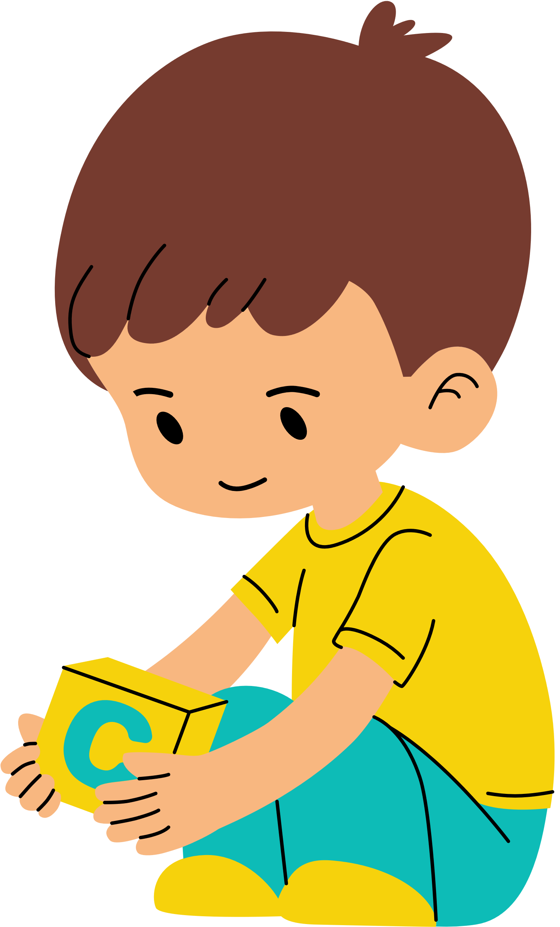


1

Slide 6

Parrot
Fish

Slide 7


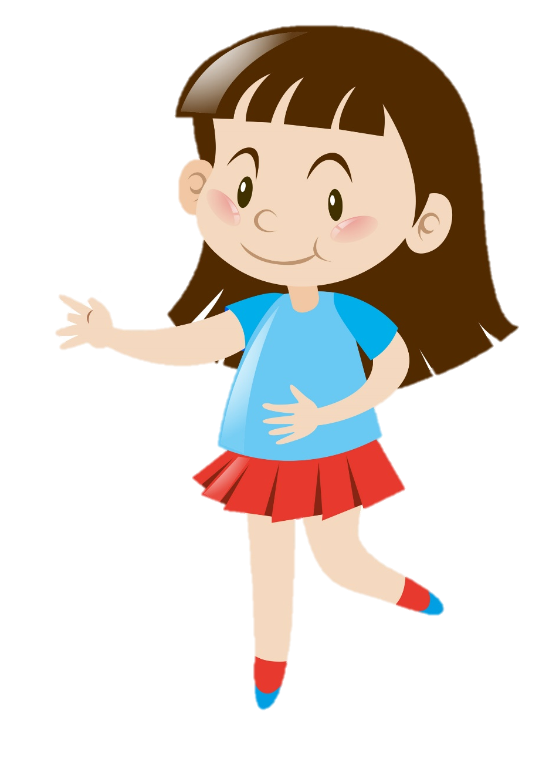
HĐ 1: Đặc điểm sinh học và đặc điểm xã hội của nam và nữ.

Slide 8
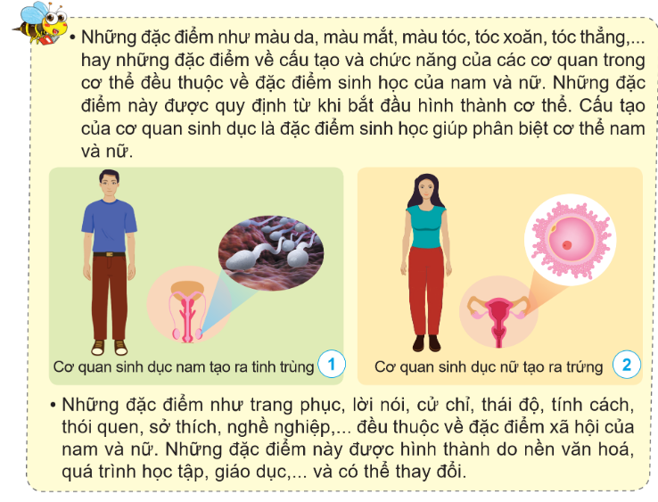


Slide 9
Kể tên một số đặc điểm sinh học của nam và nữ.
Những đặc điểm sinh học được hình thành từ khi bắt đầu hình thành cơ thể.

Slide 10
Kể tên một số đặc điểm sinh học của nam và nữ.

Slide 11
Đặc điểm sinh học của nam và nữ
Cơ quan sinh dục tạo ra trứng.
Sinh con và cho con bú.
Cơ quan sinh dục tạo ra tinh trùng.
Có râu.
Da nâu.
Có thể mang thai.
Có kinh nguyệt.
Giọng nói trầm.
……….

Slide 12
Trong số các cơ quan của cơ thể, cơ quan nào giúp phân biệt cơ thể nam và nữ?
Cơ quan sinh sản

Slide 13
Những đặc điểm xã hội của nam và nữ được hình thành như thế nào? Kể tên một số đặc điểm xã hội của nam và nữ.

Slide 14


Những đặc điểm xã hội được hình thành do nền văn hoá, quá trình học tập, giáo dục,... và có thể thay đổi.

Slide 15
Đặc điểm xã hội của nam và nữ
Nuôi dưỡng và chăm sóc con.
Thích mặc áo sơ mi.
Để tóc ngắn.
Chú ý vẻ bề ngoài.
Làm nghề giáo viên
………….

Slide 16
HĐ2. Phân biệt đặc điểm sinh học và đặc điểm xã hội cùa nam và nữ

Slide 17
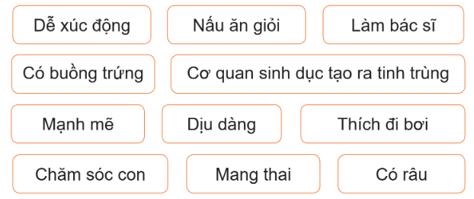
Bước 1: Chuẩn bị các thẻ chữ về đặc điểm sinh học và đặc điểm xã hội.

Slide 18

Bước 2: Phân loại nội dung các thẻ chữ thành nhóm theo bảng sau.

Slide 19



Bước 3: Báo cáo kết quả

Slide 20
Đặc điểm sinh học | Đặc điểm xã hội
Có buồng trứng | Dễ xúc động
Cơ quan sinh dục tạo ra tinh trùng | Nấu ăn giỏi
Mang thai | Làm bác sĩ
Có râu | Mạnh mẽ
 | Dịu dàng
 | Thích đi bơi
 | Chăm sóc con

Slide 21

Kể thêm một số đặc điểm sinh học, đăc điểm xã hội của nam và nữ.

Slide 22
Đặc điểm xã hội: thích ăn quà vặt, làm nghề cắt tóc, thích mặc váy,....
Các đặc điểm sinh học của con người: giọng nói nhẹ nhàng, râu quai nón, da trắng, mũi cao,...

Slide 23
HĐ 3: Phân biệt đặc điểm sinh học, đặc điểm xã hội của mỗi người dưới đây.

Slide 24
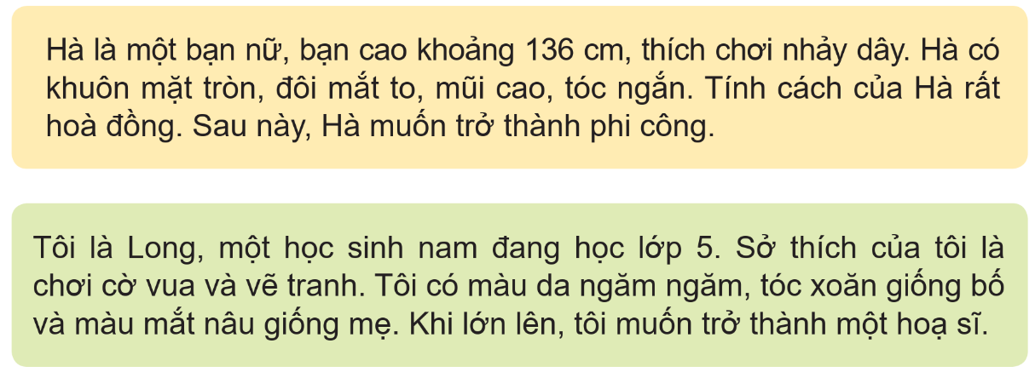
1. Phân biệt đặc điểm sinh học, đặc điểm xã hội của mỗi người ở dưới đây.

Slide 25


Bạn Hà
Sinh học: Nữ, cao 136 cm mặt tròn, mắt to, tóc ngắn
Xã hội: Tính cách của Hà rất hoà đồng. Sau này, Hà muốn trở thành phi công.

Slide 26
Bạn Long
Sinh học: nam, có màu da ngăm ngăm, tóc xoăn giống bố và màu mắt nâu giống mẹ.
Xã hội: Sở thích là chơi cờ vua và vẽ tranh. Khi lớn lên, muốn trở thành một hoạ sĩ.

Slide 27
2. Mô tả đặc điểm của một người nam hoặc một người nữ. Phân biệt đặc điểm sinh học, đặc điểm xã hội của người đó và chia sẻ với các bạn.

Slide 28
Mô tả đặc điểm của mẹ em.
Mẹ em năm nay 43 tuổi. Mẹ có đôi mắt đen, làm da trắng và bộ tóc dài. Mẹ thích đi du lịch và mua sắm. Mẹ em đang làm giáo viên.
- Đặc điểm sinh học: Mẹ là nữ, có đôi mắt đen, làm da trắng và bộ tóc dài.
- Đặc điểm xã hội: Mẹ thích đi du lịch và mua sắm. Mẹ đang làm giáo viên.

Slide 29

Nam và nữ đều có những những đặc điểm sinh học và đặc điểm xã hội khác nhau song dù là nam hay nữ chúng ta cũng đều phải tôn trọng lẫn nhau. Vậy thế nào là tôn trọng bạn cùng giới và khác giới chúng ta cùng chuyển sang tiết 2 của bài.

Slide 30

Parrot
Fish

Slide 31
Em và các bạn có đặc điểm sinh học, đặc điểm xã hội nào giống nhau, khác nhau?

Slide 32
Học sinh nam
+ Đặc điểm sinh học giống nhau: cơ quan sinh dục tạo ra tinh trùng, giọng nói thường trầm, ...
+ Đặc điểm sinh học khác nhau: một số bạn có má lúm đồng tiền, một số mắt hai mí, ...
+ Đặc điểm xã hội giống nhau: thường để tóc ngắn, thích mặc áo thể thao,...
+ Đặc điểm xã hội khác nhau: có bạn thích đá bóng, có bạn lại thích bóng rổ,...

Slide 33
Học sinh nữ
+ Đặc điểm sinh học giống nhau: cơ quan sinh dục tạo ra trứng, có kinh nguyệt, và có thể mang thai, ...
+ Đặc điểm sinh học khác nhau: một số bạn tóc xoăn tự nhiên, ...
+ Đặc điểm xã hội giống nhau: thường để tóc dài, thích mặc váy,...
+ Đặc điểm xã hội khác nhau: có bạn thích làm cô giáo, có bạn lại thích hoạ sĩ,...

Slide 34



